Slide 1
Mój ślad węglowy
Zofia Łuczyńska kl. 7B, Szkoła Podstawowa im. Jana Pawła II

Slide 2
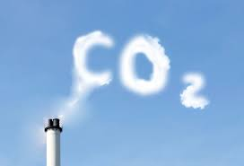
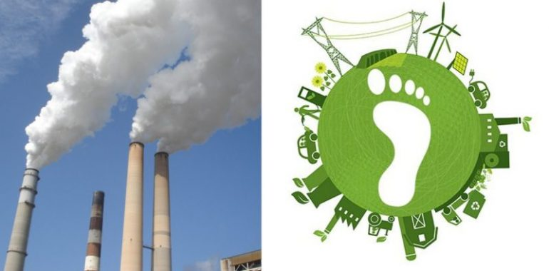
Czym jest ślad węglowy?
Ślad węglowy to oficjalny termin ekologiczny uznawany przez międzynarodowe organizacje. Wyraża on, w postaci liczbowej, ile kilogramów gazów cieplarnianych generuje dany podmiot lub działalność. W obliczeniach uwzględnia się zwykle emisje dwutlenku węgla, metanu, podtlenku azotu i innych szkodliwych gazów.

Slide 3
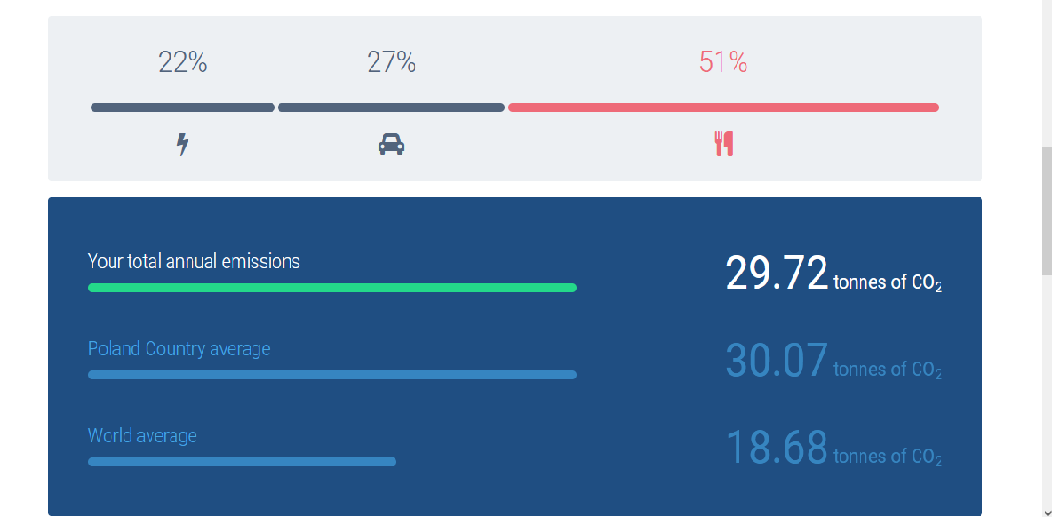
Emisja dwutlenku węgla w moim domu
Źródło: www.smoglab.pl lub https://offset.climateneutralnow.org/footprintcalc.

Slide 4
Analiza działań mojej rodziny które odpowiadają za emisje dwutlenku węgla
Dom –jednorodzinny
Ilość osób – 4
Powierzchnia domu- 140m2
Miesięczne zużycie energii elektrycznej- 250 KWh/month
Ogrzewanie – gazowe
Ilość samochodów- 2
Droga samochodu- 20 000km
Droga samochodu- 10 000km
(rocznie)
Przeloty samolotem- 0

Slide 5
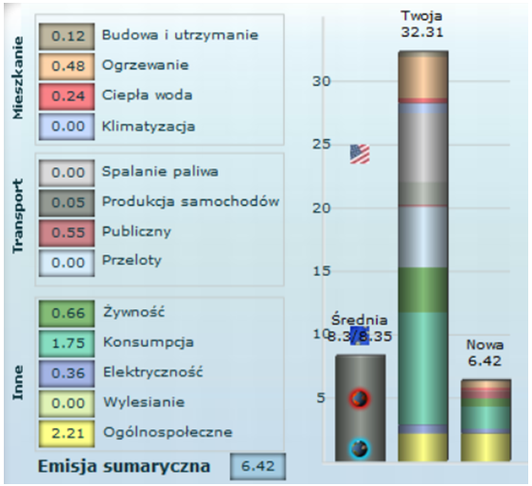
Co może przynieść efekt dla faktycznej redukcji emisji w moim domu?
Transport
Przemieszczanie się na rowerze lub korzystanie z transportu publicznego. Dojazd do szkoły rowerem to również świetna zabawa.
Na następne wakacje zamiast samochodem spróbuje dojechać pociągiem.
Energia I odpady
Krótkie kąpiele.
Zakręcanie wody gdy myję zęby lub zmywam naczynia.
Wyłączanie urządzeń elektronicznych i nie zostawianie telefonu podłączonego do prądu.
Wybór urządzeń i żarówek energooszczędnych.

Slide 6
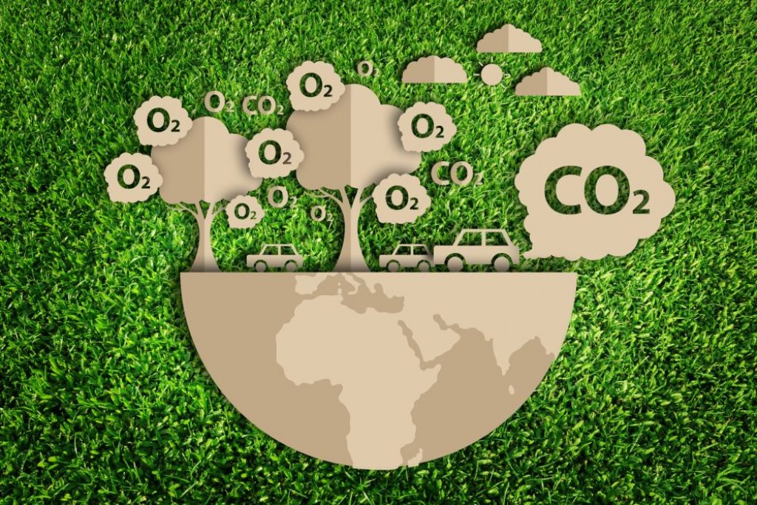
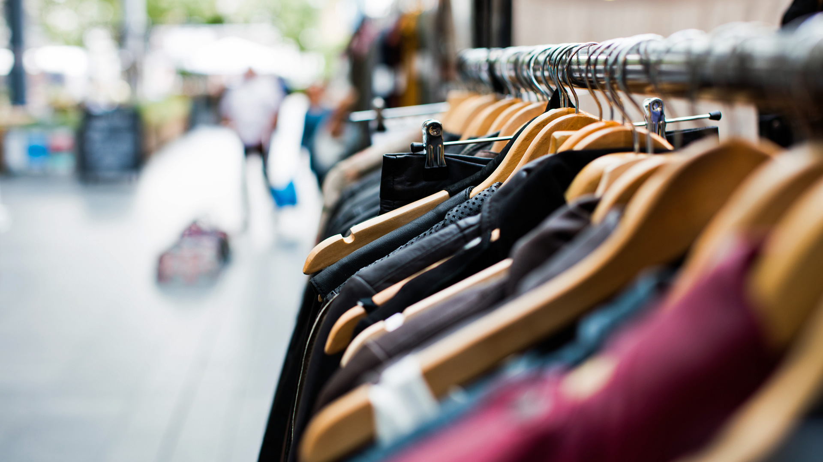
…Co jeszcze ?
Żywność
Branie ze sobą na zakupy torby wielokrotnego użytku i unikanie produktów przesadnie pakowanych w tworzywa sztuczne.
Kupowanie tylko to, czego potrzebujesz, aby uniknąć marnotrawienia żywności.
Jedzenie produktów lokalnych sezonowych np. truskawki latem. Zrezygnowanie z konsumpcji mięsa a w szczególności wołowego
Odzież
Dbanie o swoje ubrania
Wymieniaj się ubraniami z innymi, pożyczaj je lub kupuj używane.
Kupowanie ubrań z ”second-handów” sklepów z używaną odzieżą.

Slide 7
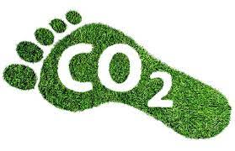
Jak zapobiec emisji na terenie szkoły?
Oświetlenie pomieszczeń światłem słonecznym
System wentylacji z odzyskiem ciepła m.in. Rekuperatory
Energooszczędne okna
Ocieplenie budynku solidną warstwą
Instalacja odnawialnych źródeł energii np. panele fotowoltaiczne
Kosze na sortowanie śmieci
Żarówki energooszczędne
Pompy geotermalne
Czujniki światła
Deszczówki zbierające wodę

Slide 8
Jak można być aktywnym społecznie w zakresie zmniejszenia emisji dwutlenku węgla?
Różne akcje np. sprzątanie świata
Dzielenie się z potrzebującymi zbędnymi ubraniami
Wspieranie organizacji i fundacji NGO działającymi w obszarze ESG
Edukacje młodych ludzi, w tym organizowanie konkursów
Kupowanie produktów spożywczych u lokalnych producentów

Slide 9
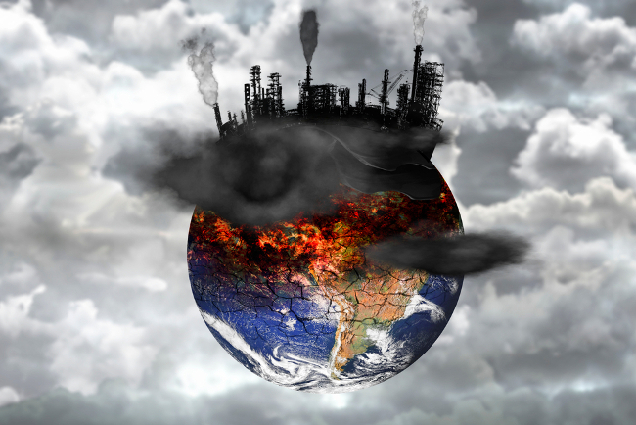
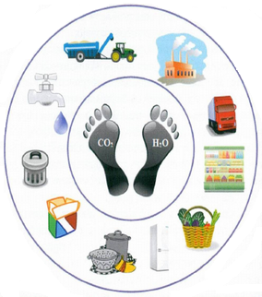
Jak emisja dwutlenku węgla wpływa na naszą planetę ?
Wzrost zawartości dwutlenku węgla w skali globalnej zwiększa izolację gazową na całym świecie, co powoduje globalne ocieplenie. Prowadzi to do wystąpienia łańcucha katastrofalnych wydarzeń , takich jak zmiana średniego poziomu morza zmienione warunki klimatyczne i wzorce opadów atmosferycznych. Jeśli większe stężenie CO2 jest wdychane, ludzie i zwierzęta mogą również doświadczać duszności.

Slide 10
Dziękuję za uwagę

